Slide 1
Audyty energetyczne w programie priorytetowym Czyste Powietrze
mgr inż. Maciej Pacholec

Slide 2
Agenda
Różnice nabór do końca 2024 vs nabór po 31.03
Wizja lokalna przed przygotowaniem audytu
Audyt wg Rozporządzenia
Różnice w metodologii vs świadectwo
Wypełnienie DPAE
Najczęstsze błędy
Q&A

Slide 3
Najistotniejsze różnice dla audytorów
Katergoria / Cecha | Zasady do końca 2024 | Nowe zasady obowiązujące od 31 marca 2025 r.
Dofinansowanie do kotłów gazowych | TAK | NIE
Dofinansowanie do instalacji fotowoltaicznej | TAK | NIE
Kompleksowa termomodernizacja | 40% oszczędności lub Eu poniżej 80/kWhm²rok | 40% oszczędności i Eu poniżej 140 kWh/m²rok
Maksymalne kwoty dotacji dla ocieplenia przegród budowlanych, wymiany stolarki okiennej i drzwiowej, bramy garażowej, | Nie | Tak
Audyt energetyczny / DPAE | Audyt energetyczny wg rozporządzenia i DPAE wg danych z audytu | Audyt energetyczny wg rozporządzenia i DPAE wg metodologii wykonywania ŚCHE
Czas wykonania audytu | Możliwe po złożeniu wniosku o dofinansowanie | Przed złożeniem wniosku o dofinansowanie

Slide 4
Najistotniejsze różnice dla audytorów
Lp. | Warunek wartości wskaźnika zapotrzebowania na energię użytkową do ogrzewania dla budynku / lokalu mieszkalnego | Rodzaj przedsięwzięcia
1 | przed rozpoczęciem przedsięwzięcia | tylko źródło ciepła
 | poniżej 80 kWh/(m² · rok)
 | po zakończeniu przedsięwzięcia:poniżej 80 kWh/(m² · rok)
2 | przed rozpoczęciem przedsięwzięcia | • tylko źródło ciepła lub • tylko termomodernizacja (jeśli już jest efektywne źródło ciepła) • źródło ciepła i termomodernizacja
 | od 80 do 140 kWh/(m² · rok)
 | po zakończeniu przedsięwzięcia:– jeśli w ramach przedsięwzięcia wymieniane jest tylko źródło ciepła: brak zwiększenia– jeśli realizowana jest termomodernizacja: nie więcej niż 80 kWh/(m² · rok), przy czym zmniejszenie wartości wskaźnika musi wynieść co najmniej 40 %
3 | przed rozpoczęciem przedsięwzięcia | • tylko termomodernizacja (jeśli już jest efektywne źródło ciepła) • źródło ciepła i termomodernizacja
 | powyżej 140 kWh/(m² · rok)
 | po zakończeniu przedsięwzięcia:nie więcej niż 140 kWh/(m² · rok), przy czym zmniejszenie wartości wskaźnika musi wynieść co najmniej 40 %

Slide 5
Wizja lokalna
Data wizji lokalnej
Osoby udzielające informacji (imię, nazwisko, nr tel, e-mail)
Adres budynku, nazwa budynku (jeśli jest, np. „Budynek B”)
Rok oddania do użytku
Powierzchnia użytkowa
Powierzchnia całkowita
Liczba kondygnacji
Wysokość kondygnacji w świetle (piwnica/parter/piętra) (ZDJĘCIE Projektu bud./inwentaryzacji)
Tytuł prawny do budynku (właściciel/współwłaściciel/ew. zgoda współmałżonka)
Czy Zamawiający nie był beneficjentem na podstawie WOD po 22.04.2024 r. dla innego przedsięwzięcia
Czy ma prawo własności do budynku min. od 3 lat
Czy dochód kwalifikuje beneficjenta do dofinansowania

Slide 6
Wizja lokalna
Typ instalacji grzewczej ZDJĘCIE kotła+tabl. znamionowej | ☐ gazowa ☐ kocioł na paliwo stałe (jakie) ☐ pompa ciepła ☐ MPEC ☐ inny (jaki)
Faktura (gaz/ciepło/węgiel) ZDJĘCIE
Parametry pracy (wejście/wyjście) ZDJĘCIE schematu instalacji (jeśli jest)
Czy jest zasobnik ciepła? ZDJĘCIE | ☐ TAK ☐ NIE
Typ przewodów i ich sposób prowadzenia w budynku ZDJĘCIE
Rodzaj grzejników/nagrzewnic ZDJĘCIE
Czy istnieją zawory i głowice termostatyczne? ZDJĘCIE | ☐ TAK ☐ NIE
Czy istnieje sterowanie centralne/automatyka sterująca? ZDJĘCIE (jeśli jest) | ☐ TAK ☐ NIE

Slide 7
Wizja lokalna
Sposób przygotowania C.W.U. ZDJĘCIE kotła, zasobnika, tabl. znamionowych
Faktura (gaz/ciepło/węgiel) ZDJĘCIE
Typ przewodów i sposób ich prowadzenia ZDJĘCIE
Czy jest opomiarowanie zużycia? Jeśli tak – uzyskać dane. | ☐ TAK ☐ NIE
Liczba użytkowników

Slide 8
Wizja lokalna
Czy jest wentylacja mechaniczna? ZDJĘCIE centrali (jeśli jest) | ☐ TAK ☐ NIE
Które pomieszczenia/części budynku wentylowane są mechanicznie?
Czy jest odzysk ciepła, jeśli tak to jaki jest wymiennik ( np.krzyżowy/ przeciwprądowy/obrotowy)? ZDJĘCIE (jeśli jest) | ☐ TAK ☐ NIE Jeśli tak – określ rodzaj wymiennika:

Slide 9
Aktualny stan przegród
Okna ZDJĘCIE | Typ (1/2/3 szybowe): Materiał (plastik/drewno/inne): Orientacyjny rok produkcji: Wsp. Przenikania (jeśli znany): Czy planowana jest wymiana: ☐ TAK ☐ NIE
Okna dachowe ZDJĘCIE | Typ (1/2/3 szybowe): Materiał (plastik/drewno/inne): Orientacyjny rok produkcji: Wsp. Przenikania (jeśli znany): Czy planowana jest wymiana: ☐ TAK ☐ NIE
Drzwi ZDJĘCIE | Materiał (metal/drewno/inny): Orientacyjny rok produkcji: Wsp. Przenikania (jeśli znany): Czy planowana jest wymiana: ☐ TAK ☐ NIE
Ściany zewnętrzne / strop pod nieogrzewanym poddaszem / ZDJĘCIE | Materiał (rodzaj i grubość) – dla wszystkich warstw

Slide 10
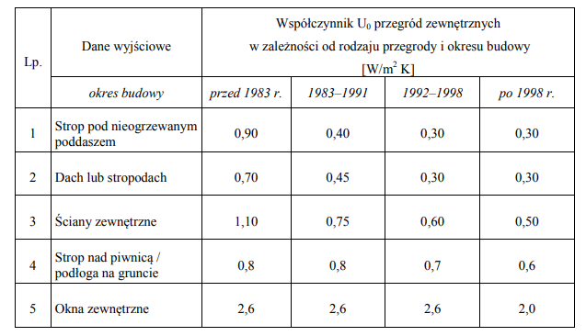
Przyjęcie odpowiednich współczynników
Rozporządzenie Ministra Energii w sprawie szczegółowego zakresu i sposobu sporządzania audytu efektywności energetycznej oraz metod obliczania oszczędności energii z dnia 5 października 2017 r.

Slide 11
Przyjęcie odpowiednich współczynników
Lp. | Rodzaj okna / drzwi | Obliczeniowy współczynnik U [W/(m² · K)]
1 | Okno krosnowe – pojedynczo oszklone | 5,0
2 | Okno jednoramowe, szyba zespolona jednokomorowa | 3,0
3 | Okno jednoramowe, szyba zespolona dwukomorowa | 2,3
4a | Okno skrzynkowe / ościeżnicowe, oszklenie podwójne | 2,6
4b | Okno skrzynkowe / ościeżnicowe, oszklenie potrójne | 2,0
5 | Okno zespolone, oszklenie podwójne | 2,6
6 | Okno zespolone, oszklenie potrójne (w tym jedna szyba jednokomorowa) | 2,2
7 | Drzwi nieocieplane – pojedynczo oszklone | 5,1
8 | Drzwi deskowe / klepkowe | 2,5
9 | Drzwi izolowane z płyt w ramie stalowej lub aluminiowej | 1,4
Nieobowiązujące Rozporządzenie w sprawie świadectw energetycznych z 2008 r.

Slide 12
Przyjęcie odpowiednich współczynników
Norma PN-EN ISO 10077-1:2017-10

Slide 13
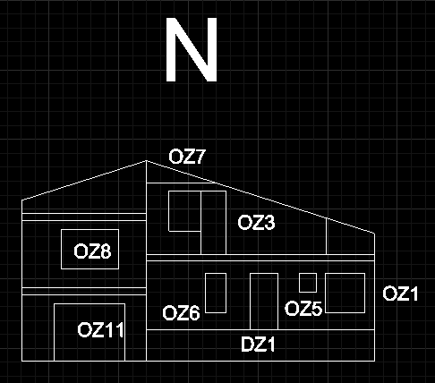
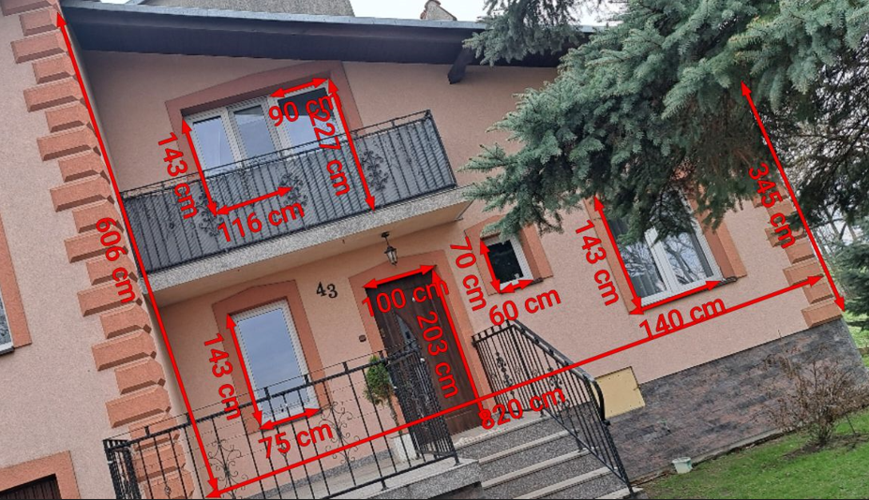
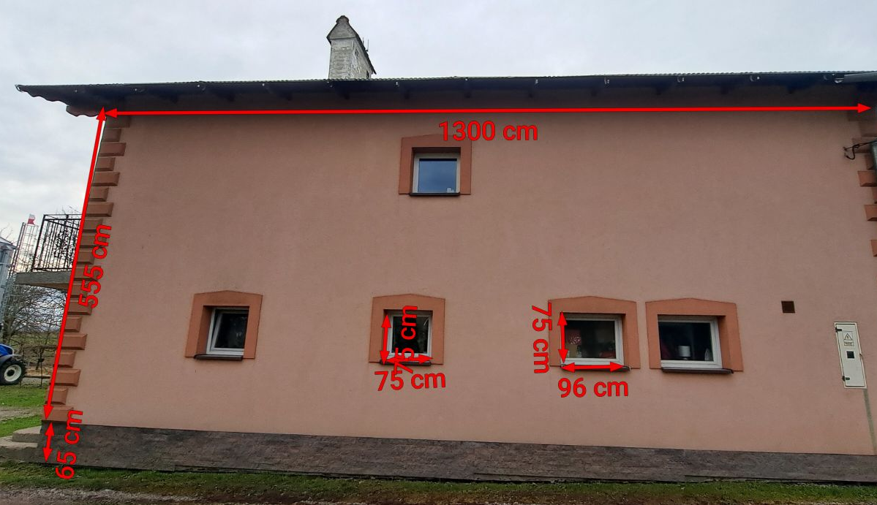
Pomiary

Slide 14
Uwagi
Podpis inwestora
Ustalenie oczekiwań inwestora vs metodologia
Umowa z inwestorem

Slide 15
Zasady obliczeń Eu,Ek,Ep

Slide 16
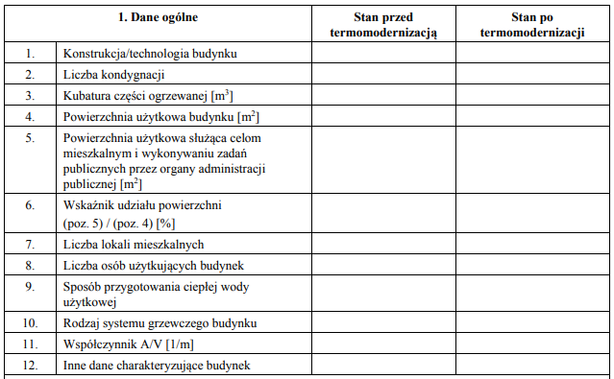
Audyt wg Rozporządzenia

Slide 17
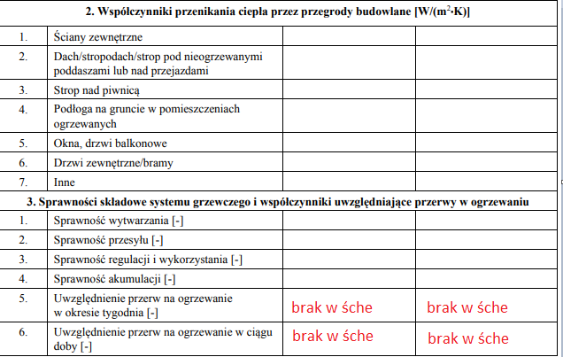
Audyt wg Rozporządzenia

Slide 18
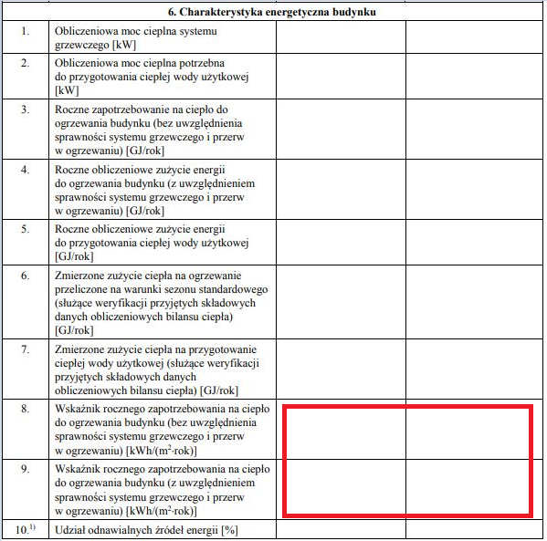
Audyt wg Rozporządzenia
Wentylacja:
PN‑83/B‑03430/Az3:2000
ŚCHE:
metodologia sporządzania świadectw

Slide 19
Audyt – minimalny zakres
Strona tytułowa – zgodnie ze wzorem
Karta audytu – zgodnie ze wzorem
Wykaz dokumentów źródłowych oraz wytyczne i wagi inwestora ( w tym wielkość środków trwałych ( w tym zakładane środki własne)
Inwentaryzacja techniczno – budowlana
Ocena stanu technicznego

Slide 20
Inwentaryzacja techniczno-budowlana
Opis konstrukcji, technologii, niezbędne dane powierzchniowe i kubaturowe
Uproszczona dokumentacja techniczna, w tym rzuty poziome
Opis techniczny podstawowych elementów budynku
Charakterystykę energetyczną budynku (moc zamówiona, zapotrzebowanie na ciepło, zużycie energii, wysokość taryf i opłat)
Charakterystyka systemu grzewczego w szczególności sprawności składowe
Charakterystyka instalacji ciepłej wody użytkowej – w szczególności sprawności składowe
Charakterystyka kotłowni
Charakterystyka systemu wentylacji (rodzaj i typ)
Charakterystyka instalacji gazowej – gdy ma wpływ na ulepszenie lub przedsięwzięcie termomodernizacyjne

Slide 21
Ocena stanu technicznego
wg Rozporządzenia – Ocena stanu technicznego budynku w zakresie istotnym dla wskazania ulepszeń termomodernizacyjnych
Audyt – minimalny zakres

Slide 22
Audyt – minimalny zakres
6) Zestawienie wskazanych rodzajów ulepszeń oraz przedsięwzięć wykonanych zgodnie z algorytmem
7) Dokumentacja wykonania kolejnych kroków optymalizacyjnych
8) Opis techniczny, niezbędne szkice, przedmiar robót

Slide 23
Algorytm
Wskazanie wariantów przedsięwzięcia
Obliczenie kosztów inwestycyjnych
Sporządzenie bilansu ciepła dla wariantów
Obliczenie kosztów wytwarzania ciepła oraz efektów ekonomicznych dla wariantów
Wybór optymalnego wariantu (z uwzględnieniem deklarowanych przez inwestora środków własnych)

Slide 24
Algorytm
Wskazanie wariantów przedsięwzięcia
Obliczenie kosztów inwestycyjnych
Sporządzenie bilansu ciepła dla wariantów
Obliczenie kosztów wytwarzania ciepła oraz efektów ekonomicznych dla wariantów
Wybór optymalnego wariantu (z uwzględnieniem deklarowanych przez inwestora środków własnych)

Slide 25
Różnice w wynikach
Katergoria / Cecha | Audyt energetyczny | Świadectwo charakterystyki energetycznej
Energia pomocnicza | Nie zawsze uwzględniona | Powinna zostać uwzględniona
Chłodzenie | Nie zawiera | Zawiera
Przerwy w ogrzewaniu | Zawiera | Nie zawiera
Wentylacja | Norma branżowa | Metodologia ŚCHE
Ciepła woda użytkowa | Norma branżowa | Metodologia ŚCHE

Slide 26
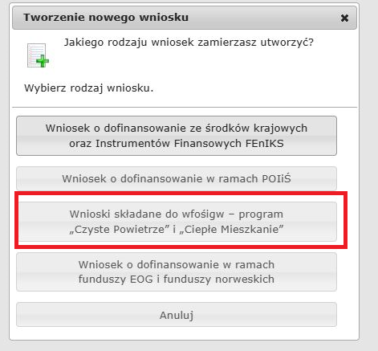
DPAE

Slide 27
DPAE

Slide 28
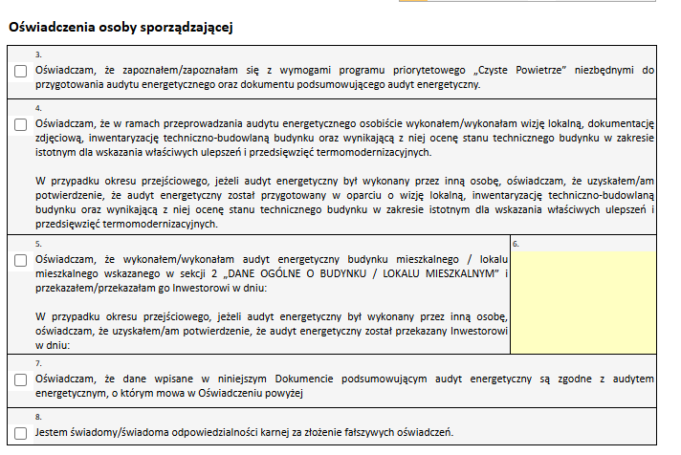
DPAE

Slide 29
DPAE

Slide 30
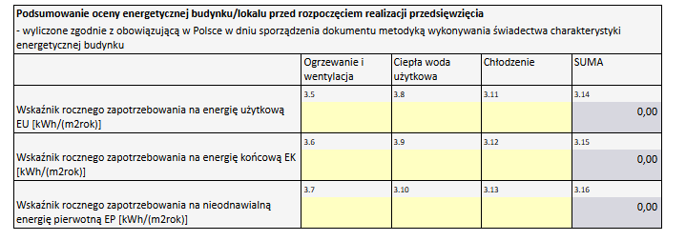
DPAE

Slide 31
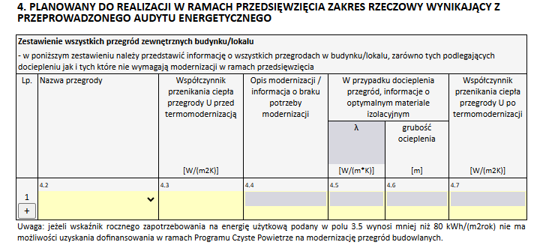
DPAE

Slide 32
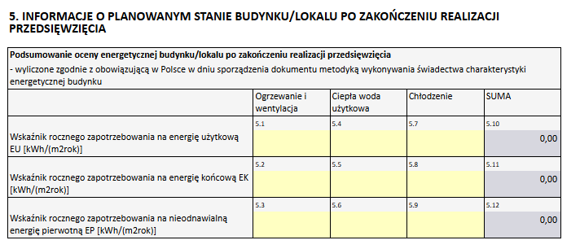
DPAE

Slide 33
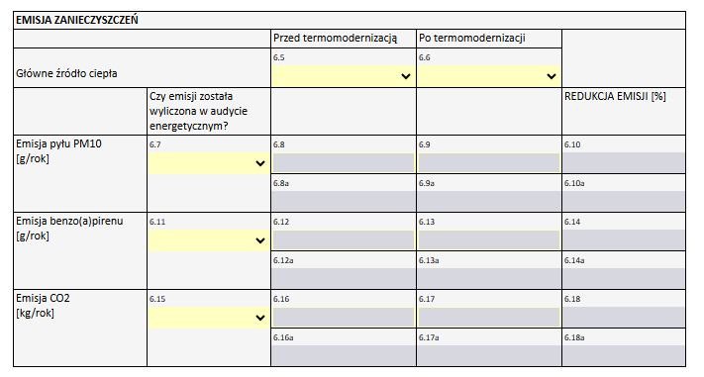
DPAE

Slide 34
Błędy
Brak dokumentacji rysunkowej w audycie
Niedostateczny opis techniczny
Brak analizy opłacalności ocieplenia przegród nie spełniających warunków WT 2021, brak uzasadnień
Analiza opłacalności niezgodna z Rozporządzeniem
Izolacja przegród / wymiana stolarki w pomieszczeniach nieogrzewanych
Błędy w powierzchniach Af/powierzchnia użytkowa/powierzchnia całkowita
Brak spójności wyników
Niewłaściwy dobór współczynnika przenikania ciepła U dla przegród

Slide 35
Literatura
1. Ustawy i Rozporządzenia
2. Normy branżowe
3. Ocena cech energetycznych budynków – Maciej Robakiewicz – Fundacja poszanowania energii

Slide 36
Q&A
Dziękuję za uwagę

